Slide 1
Проект на тему: «ЗАЧЕМ БЕЛКЕ КИСТОЧКИ НА УШКАХ»
РАБОТУ ВЫПОЛНИЛА:
ВОСПИТАТЕЛЬ ПЕРВОЙ КВАЛИФИКАЦИОННОЙ КАТЕГОРИИ:
Зезюлёва Г.Н.

Slide 2
Цель: формирование познавательного интереса и гуманного отношения дошкольников к диким животным. Формирование начал экологической культуры. Познакомить детей с животным леса- белкой; дать представление о жизни белки в лесу, характерными особенностями.

Slide 3
Задачи: формировать у детей представление о жизни белки, о её внешнем виде, питании, особенностях образа жизни в лесу.
Выяснить зачем белке кисточки на ушках.
Активизировать самостоятельную и познавательную деятельность детей.

Slide 4
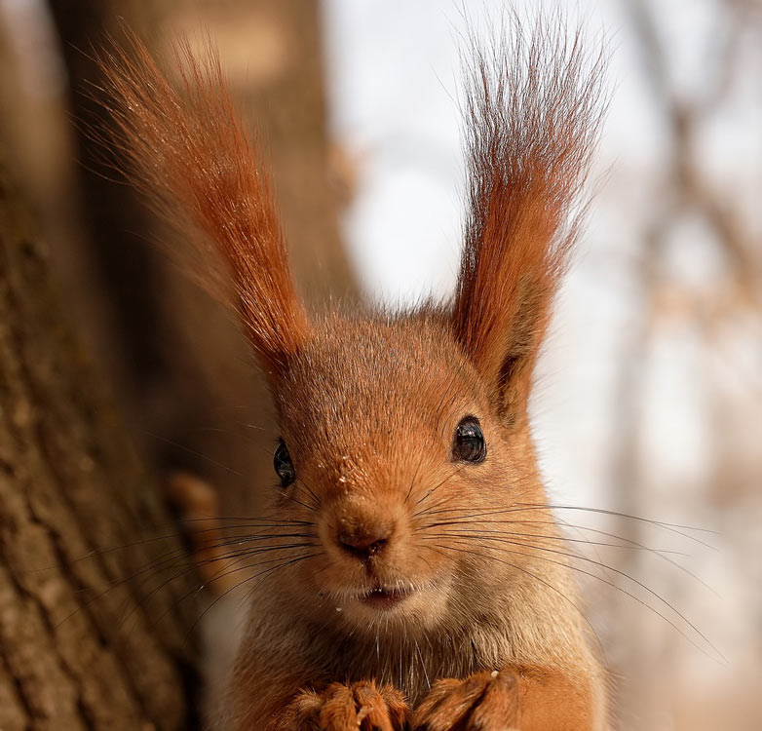
ПОЧЕМУ БЕЛКИ СЕЛЯТСЯ В ХВОЙНЫХ ЛЕСАХ?
СОСНОВЫЕ И ЕЛОВЫЕ ШИШКИ- ЛЮБИМОЕ ЛАКОМСТВО БЕЛОК, ПОЭТОМУ И СЕЛЯТСЯ ОНИ ЧАЩЕ ВСЕГО В ХВОЙНЫХ ЛЕСАХ.
при этом белки считаются всеядными животными.
любят белки ягоды, плоды деревьев и кустарников, грибы и соцветия. Белка также может поймать мышь-полёвку или разорить птичье гнездо.

Slide 5
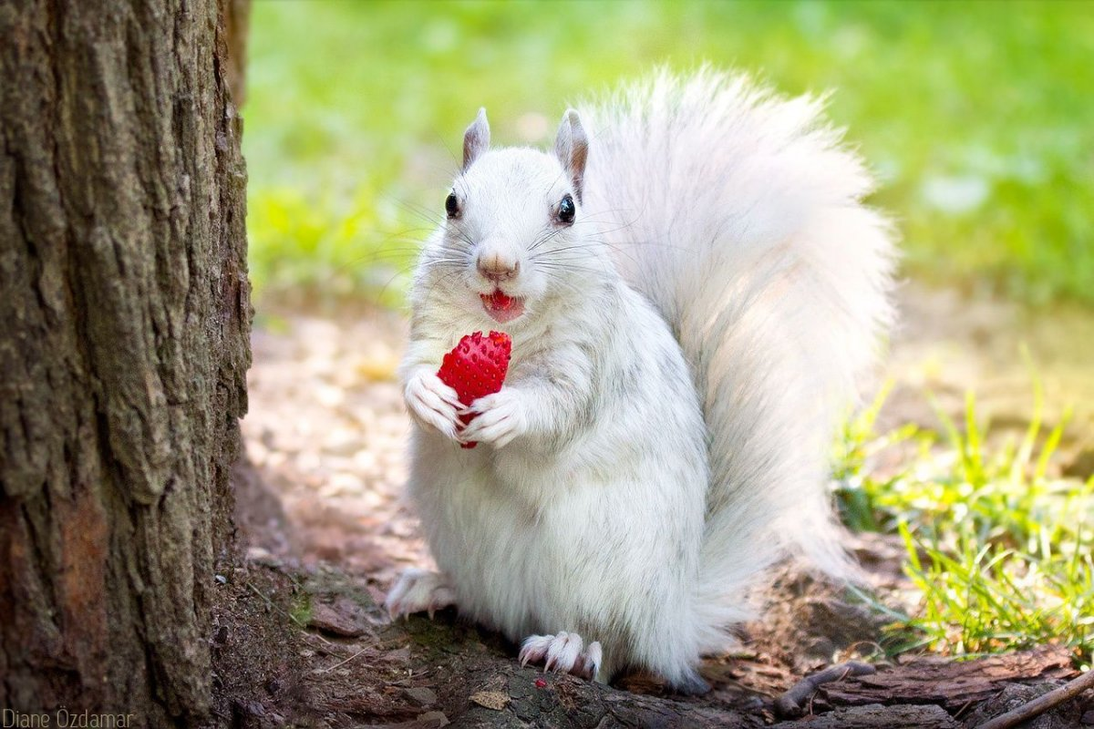
КАК В СТАРИНУ НАЗЫВАЛИ БЕЛКУ?
В СТАРИНУ ЭТО ЖИВОТНОЕ НАЗЫВАЛИ «ВЕКШЕЙ» ( БЕЛКА ОБЫКНОВЕННАЯ). БЫЛИ ТАКЖЕ НА РУСИ ДЕНЬГИ: ВЕКШИ (БЕЛКИ), КУНЫ (КУНИЦЫ). А ВОТ НАЗВАНИЕ БЕЛКИ ПРОИСХОДИТ ОТ БЕЛА (БЕЛАЯ) ,ТО ЕСТЬ СОВСЕМ ОТ ДРУГОГО ВИДА БЕЛКИ- БЕЛОЙ. ЭТИХ ЛЮБОЗНАТЕЛЬНЫХ ЗВЕРЬКОВ НАЗЫВАЛИ В ДРЕВНОСТИ ВЕВЕРИЦЕЙ ИЛИ ВЕКШЕЙ. СОВРЕМЕННОЕ ЖЕ НАЗВАНИЕ ПОШЛО ОТ НАИМЕНОВАНИЯ РАЗМЕННОЙ МОНЕТЫ «БЕЛА».

Slide 6
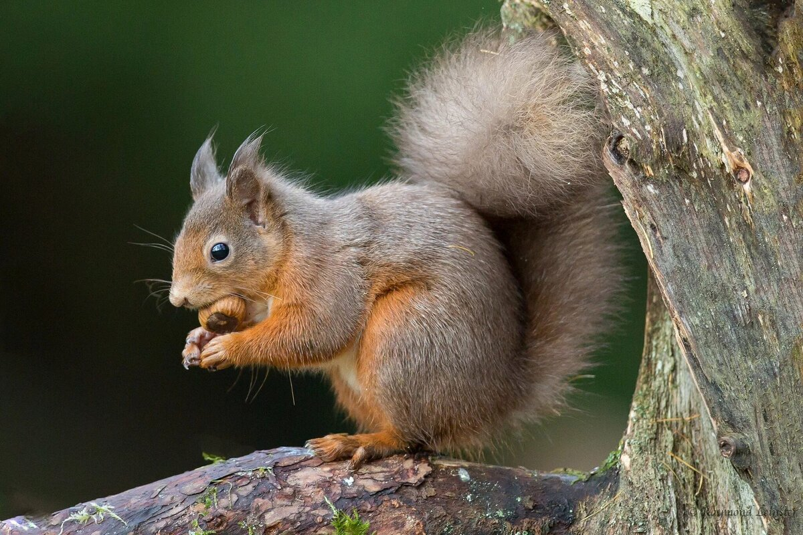
ПОЧЕМУ БЕЛКУ НАЗЫВАЮТ ХЛОПОТУНЬЕЙ?
БЕЛКА- ЭТО САМЫЙ ЧИСТОПЛОтНЫЙ ЗВЕРЁК. КОГДА ОНА ДЕЛАЕТ ЗАПАСЫ НА ЗИМУ, ОНА НЕ СКЛАДЫВАЕТ ВСЁ В КУЧУ. БЕЛКА РАЗДЕЛЯЕТ ВСЕ ЗАПАСЫ ПО ОТДЕЛЬНОСТИ ОГОРАЖИРАЯ ИХ ВЕТКАМИ ДЕРЕВЬЕВ. ЗА ОДИН ДЕНЬ ОНА МОЖЕТ ЗАГОТОВИТЬ ЗАПАСЫ НА ДВА МЕЯЦА.

Slide 7
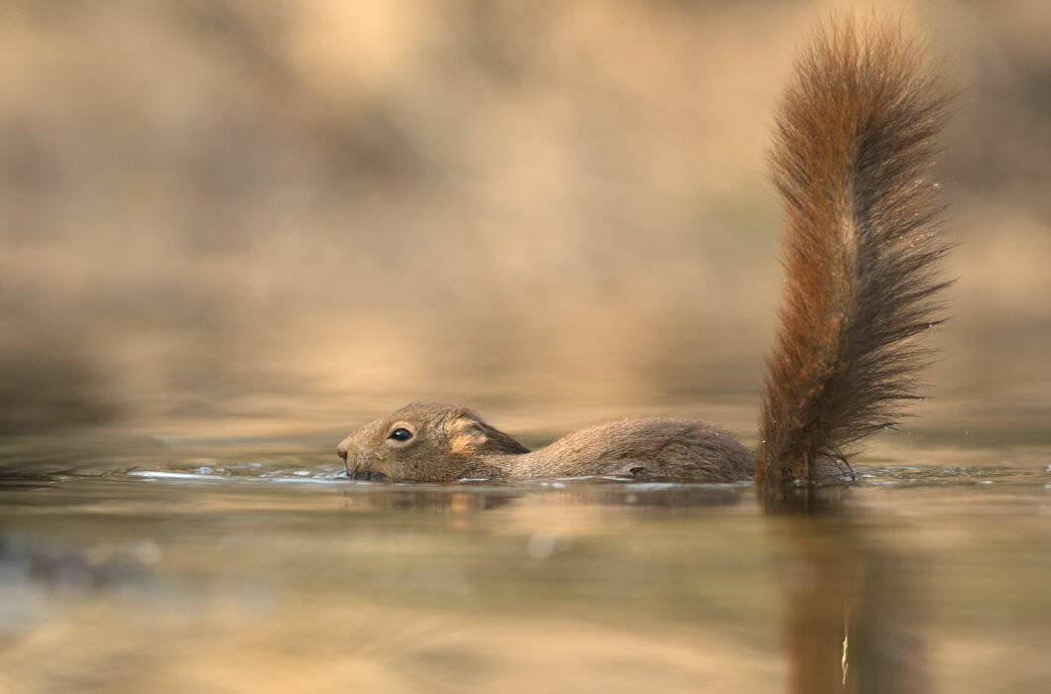
Почему белка, переплывающая реку держит хвост над водой, тогда как другие животные хвостом управляют под водой?
Хвост у белки почти в два раза больше, чем она сама и если он намокнет хвост становится тяжёлым и будет тянуть её вниз. Белка может утонуть.

Slide 8
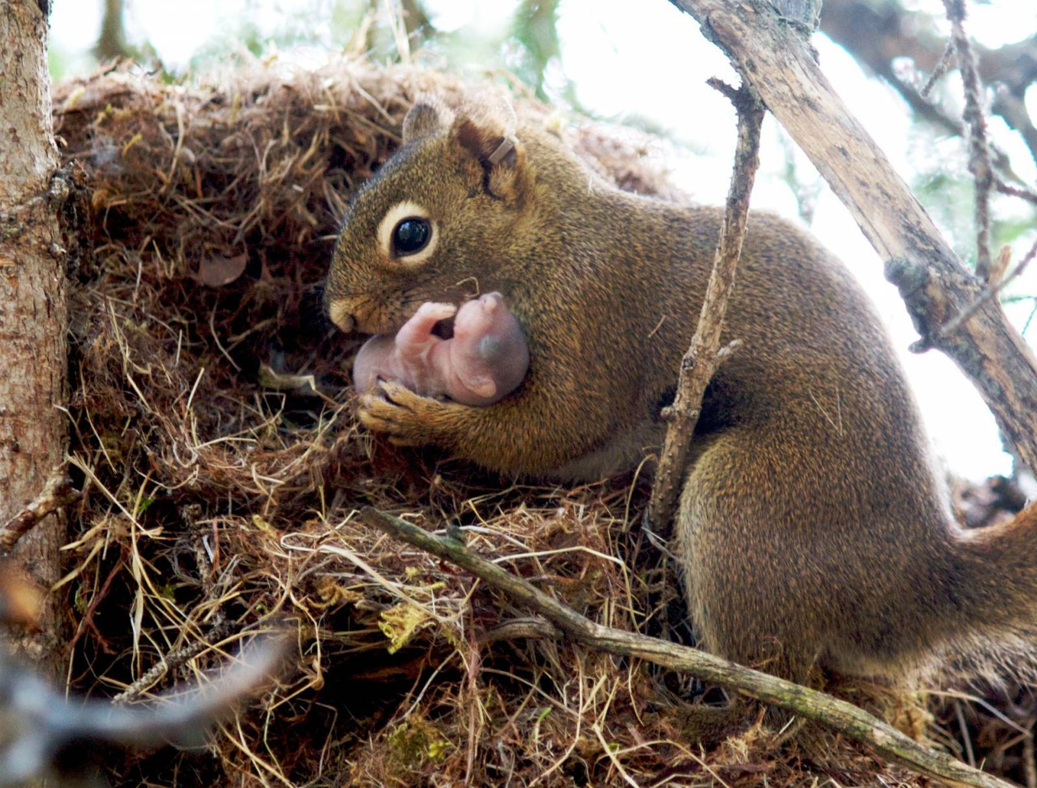
ЧЕМ БЕЛКА УТЕПЛЯЕТ СВОЁ ГНЕЗДО?
НАЙДЯ УКРОМНОЕ МЕСТО В РАЗВИЛКАХ ГУСТЫХ ХВОЙНЫХ ДЕРЕВЬЕВ, БЕЛКА СПЛЕТАЕТ ИЗ ТОНКИХ ВЕТОК ГНЕЗДО. ЛОВКО ОРУДУЯ ПЕРЕДНИМИ ЛАПКАМИ, ОНА АККУРАТНО СКЛАДЫВАЕТ ПРУТИК ЗА ПРУТИКОМ, ПЛОТНО ПРИЖИМАЯ ПРУТЬЯ ДРУГ К ДРУГУ.
БЕЛКА УСТИЛАЕТ ГНЕЗДО МЯГКИМ ПУХОМ , ШЕРСТЬЮ ,ПЕРЬЯМИ ППТИЦ , ЛИСТЬЯМИ, СУХОЙ ТРАВОЙ.
ПОТОМ БЕЛКА ЗАГИБАЕТ КОНЦЫ ПРУТЬЕВ И СПЛЕТАЕТ ШАР С БОКОВЫМ ОТВЕРСТИЕМ ДЛЯ ВХОДА. ТАКОЕ ЖИЛИЩЕ НАЗЫВАЕТСЯ ГАЙНО. НА ВСЯКИЙ СЛУЧАЙ БЕЛКА СПЛЕТАЕТ НЕ ОДНО ГНЕЗДО , А ДВА ИЛИ ТРИ, ЧТОБЫ В СЛУЧАЕ ОПАСНОСТИ ПЕРЕНЕСТИ В НИХ БЕЛЬЧАТ

Slide 9
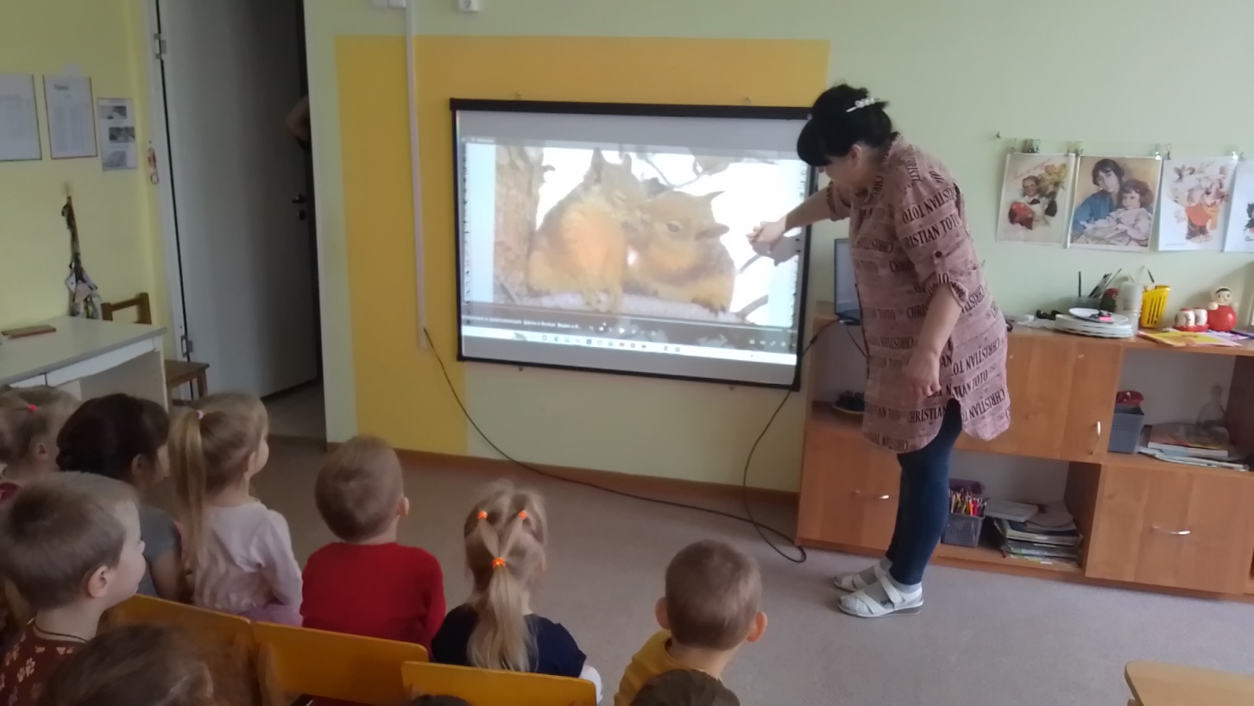
м
МЫ С РЕБЯТАМИ ГРУППЫ «ПОЧЕМУЧКИ»
НАЧАЛИ ИЗУЧАТЬ ВСЁ О БЕЛКАХ. ПРОСМОТРЕВ ПОЗНАВАТЕЛЬНОЕ ВИДЕО «ВСЁ О БЕЛКАХ» ОБНАРУЖИЛИ, ЧТО ОКАЗЫВАЕТСЯ НЕ У ВСЕХ БЕЛОК ЕСТЬ КИСТОЧКИ НА УШКАХ.
ВОПРОС ПОЧЕМУ НЕ У ВСЕХ БЕЛОК ЕСТЬ КИСТОЧКИ НА УШКАХ ?

Slide 10
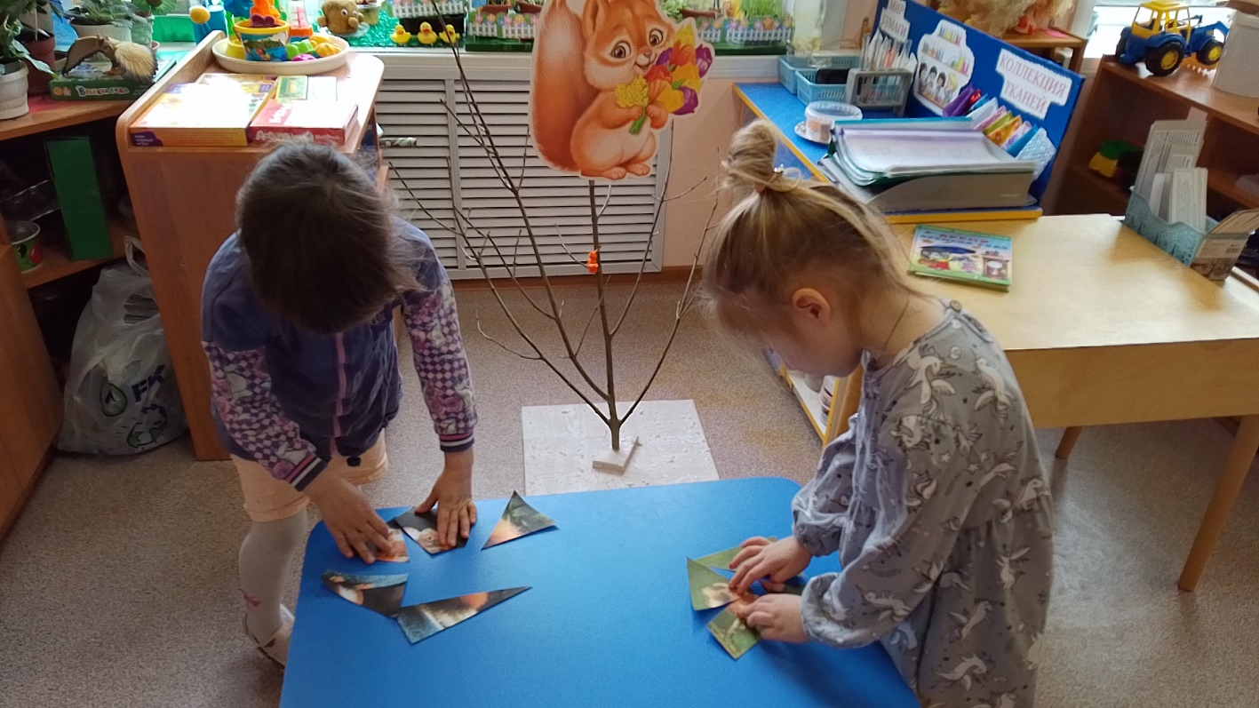
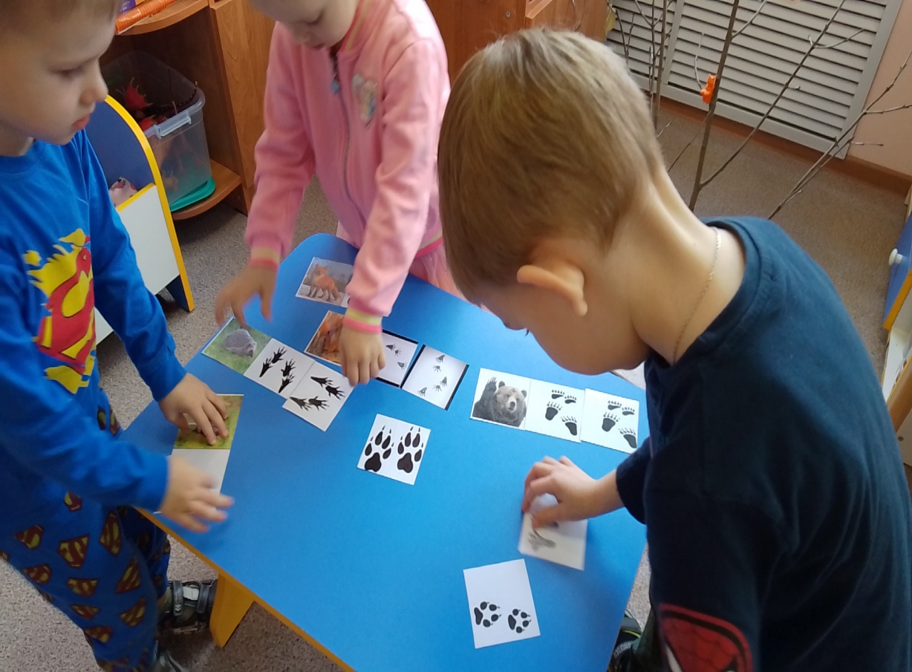
РАЗРЕЗНЫЕ КАРТИНКИ « СОБЕРИ БЕЛОЧКУ» ИГРА «НАЙДИ ЧЕЙ СЛЕД»

Slide 11
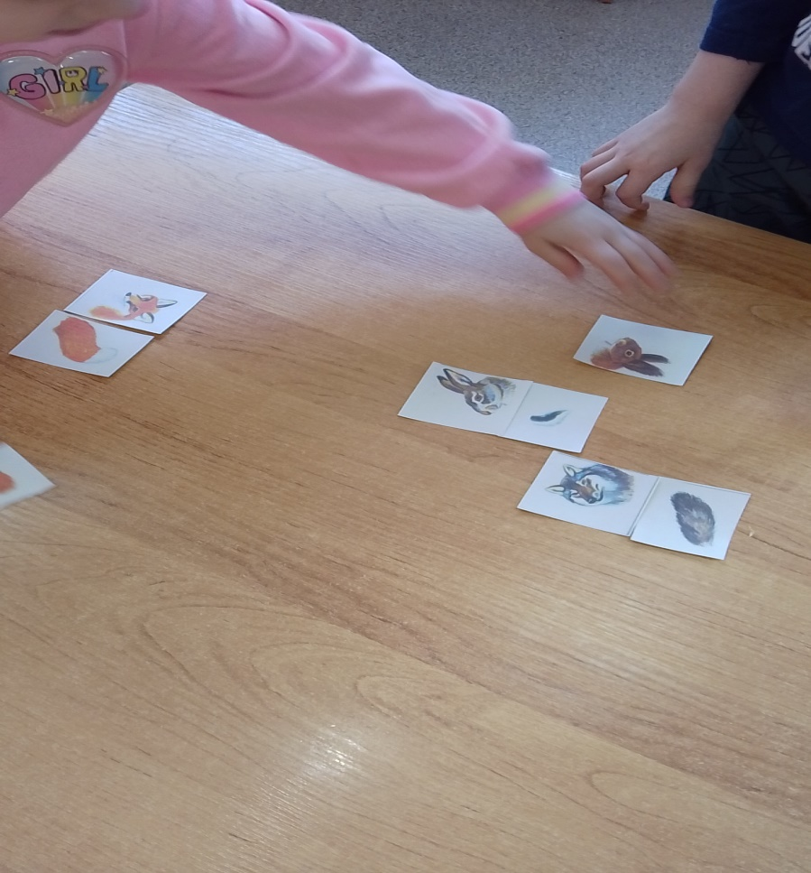
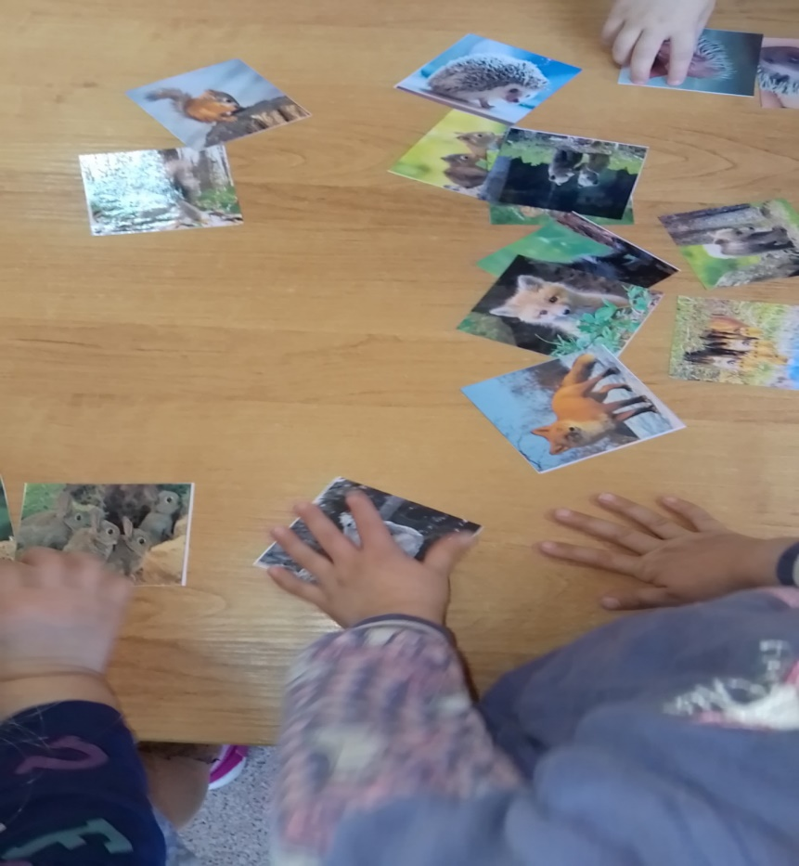
ИГРА «НАЙДИ ЧЕЙ ХВОСТ» «НАЙДИ И НАЗОВИ ДЕТЁНЫШЕЙ ДИКИХ жживотных»

Slide 12
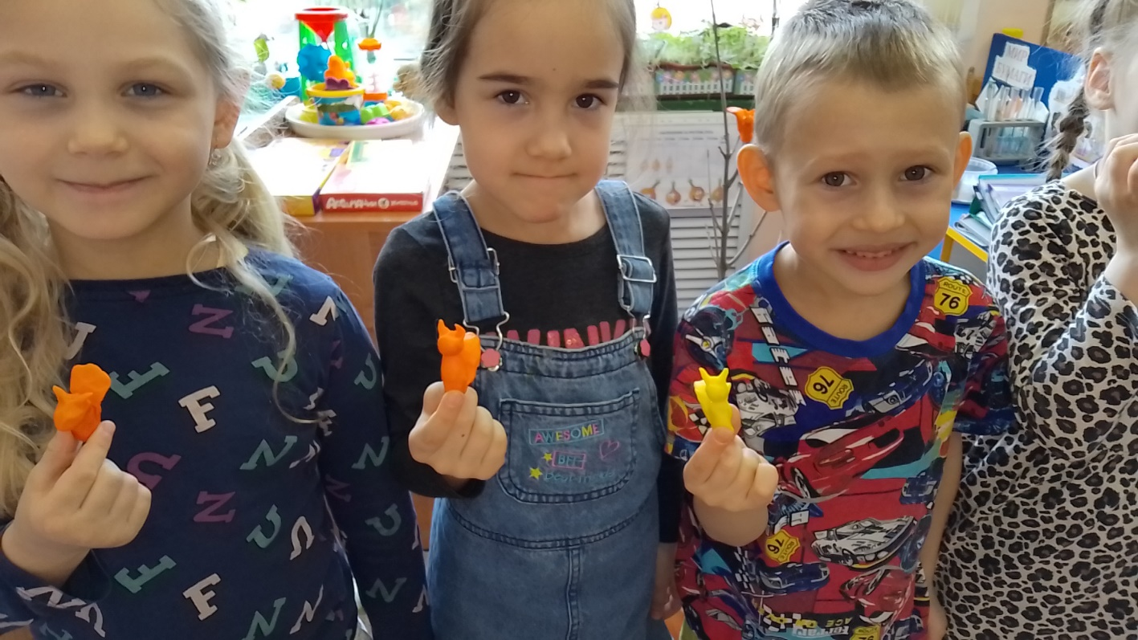
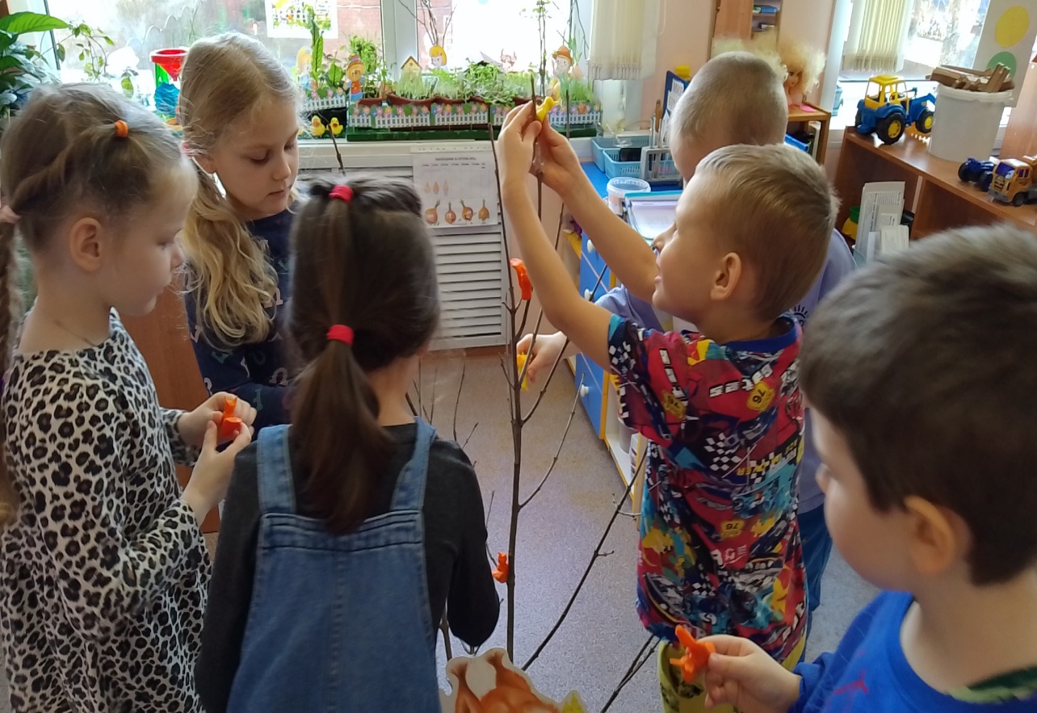
МЫ БЕЛОЧКУ ЛЕПИЛИ И НА ДЕРЕВО ПОМЕСТИЛИ

Slide 13
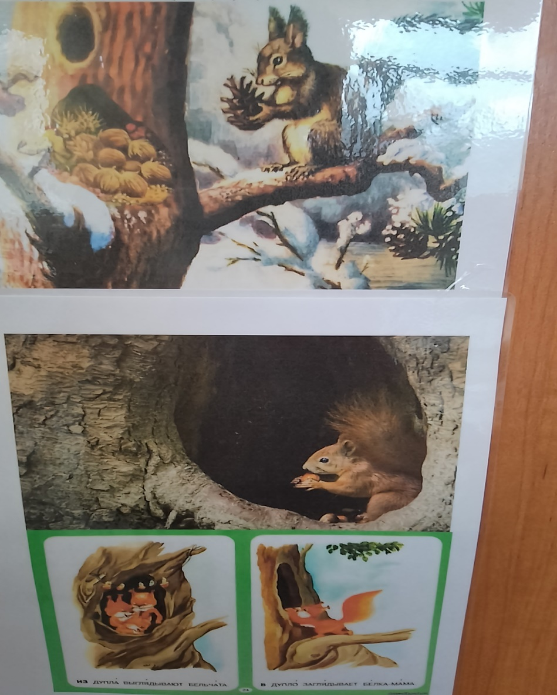
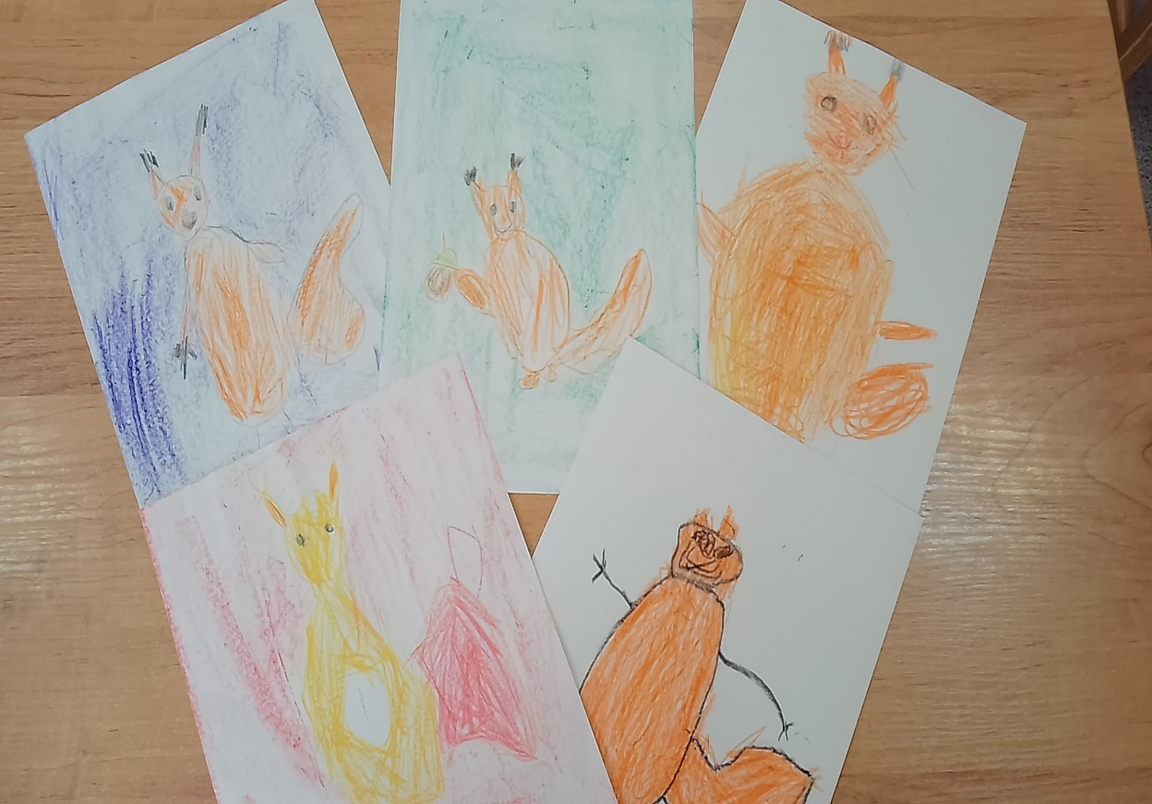
РИСОВАЛИ И РАССКАЗЫ СОСТАВЛЯЛИ

Slide 14
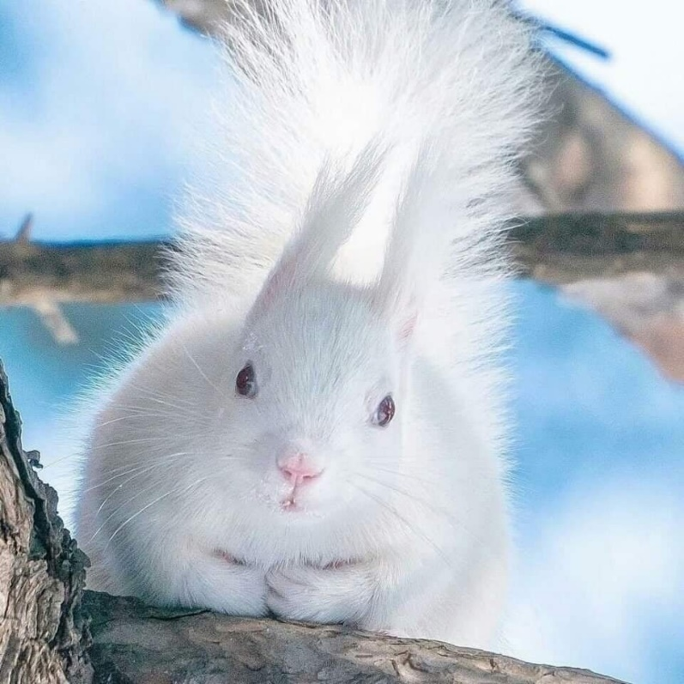
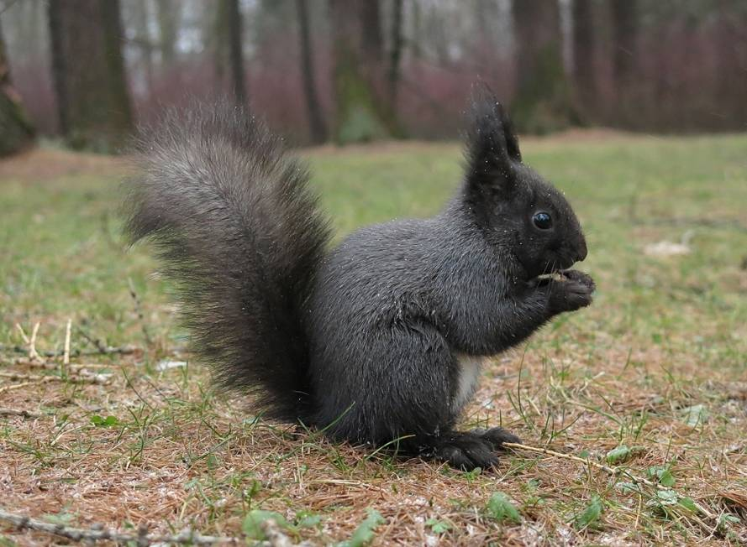
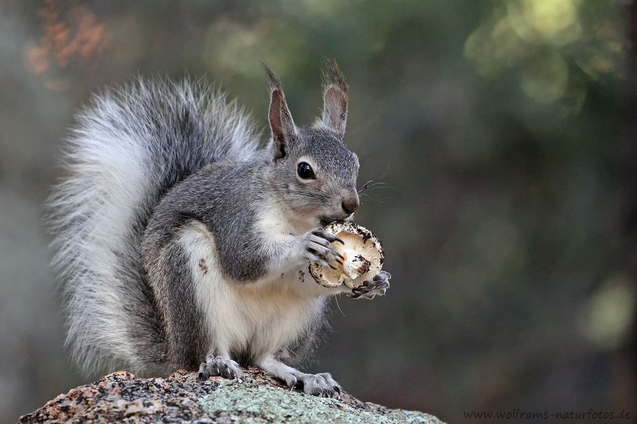
Белки бывают разного цвета

Slide 15
К проекту «зачем белке кисточки на ушках» были привлечены родители
С РОДИТЕЛЯМИ ПРОВЕЛА ОПРОСНИК «ЗАЧЕМ БЕЛКЕ КИСТОЧКИ НА УШКАХ» И ПОЧЕМУ У НЕКОТОРЫХ БЕЛОК ВООБЩЕ НЕТ КИСТОЧЕК НА УШКАХ?
ОТВЕТЫ БЫЛИ РАЗНЫЕ.
НЕСКОЛЬКО РОДИТЕЛЕЙ ОТВЕЧАЛИ, ЧТО НЕ ЗНАЮТ.
ТАКЖЕ БЫЛИ ОТВЕТЫ,ЧТО ВОЗМОЖНО ЗАВИСИТ ОТ ВИДА БЕЛКИ.
БЫЛИ ОТВЕТЫ, ЧТО СКОРЕЕ ВСЕГО ЗАВИСИТ ОТ МЕСТНОСТИ. И ЭТОТ ОТВЕТ БЛИЖЕ ВСЕГО К ЗАДАННЫМ ВОПРОСАМ.
НО ДЛЯ ЧЕГО БЕЛКЕ КИСТОЧКИ НА УШКАХ? ПРЕДПОЛОЖЕНИЙ НЕ БЫЛО.

Slide 16
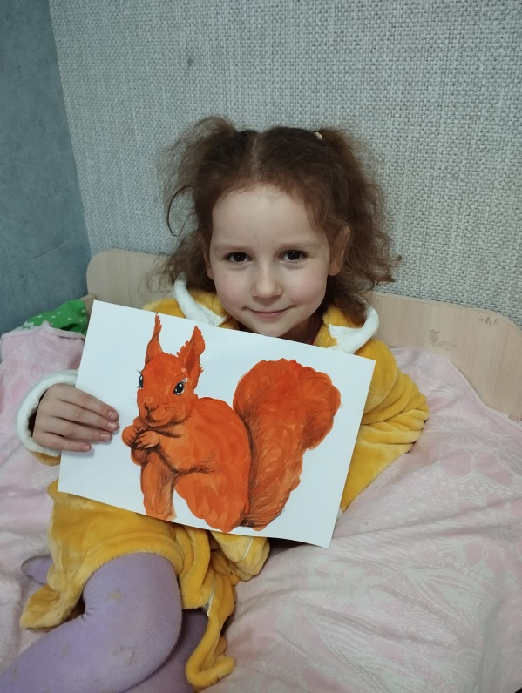
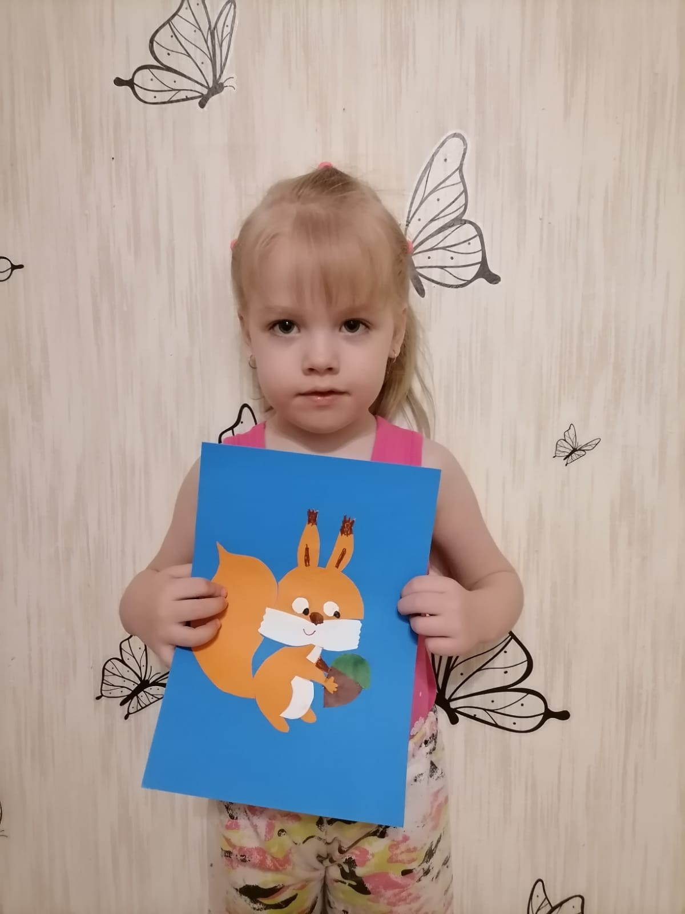
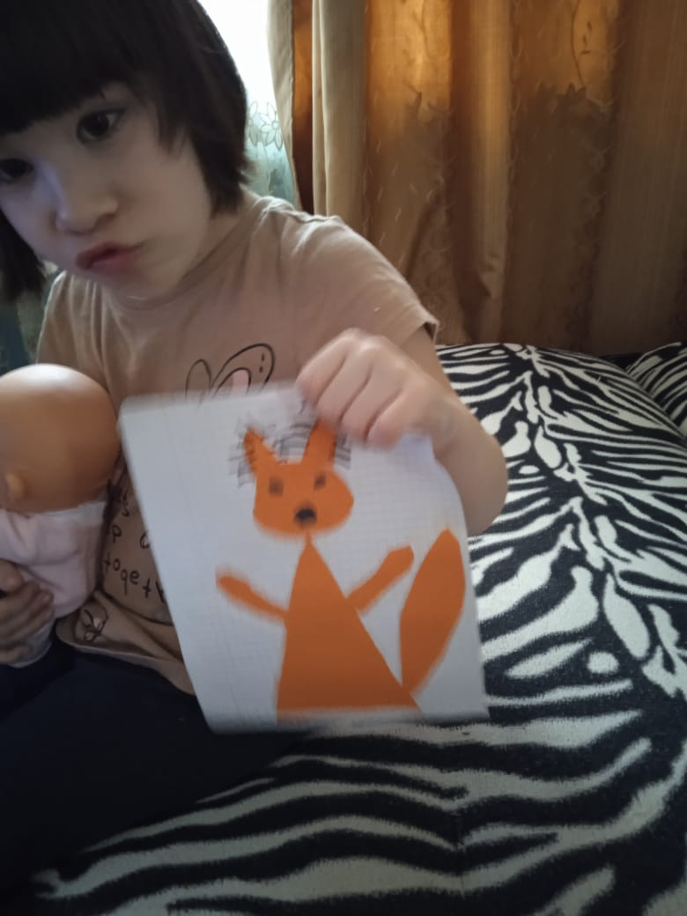
РОДИТЕЛИ С УДОВОЛЬСТВИЕМ ВМЕСТЕ С ДЕТЬМИ ДОМА ВЫПОЛНИЛИ РИСУНКИ, АППЛИКАЦИИ И ПОДЕЛКИ

Slide 17
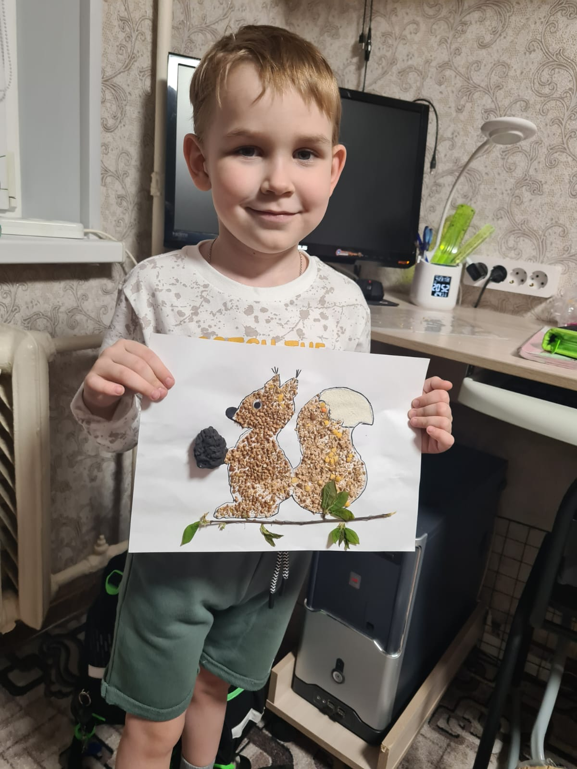
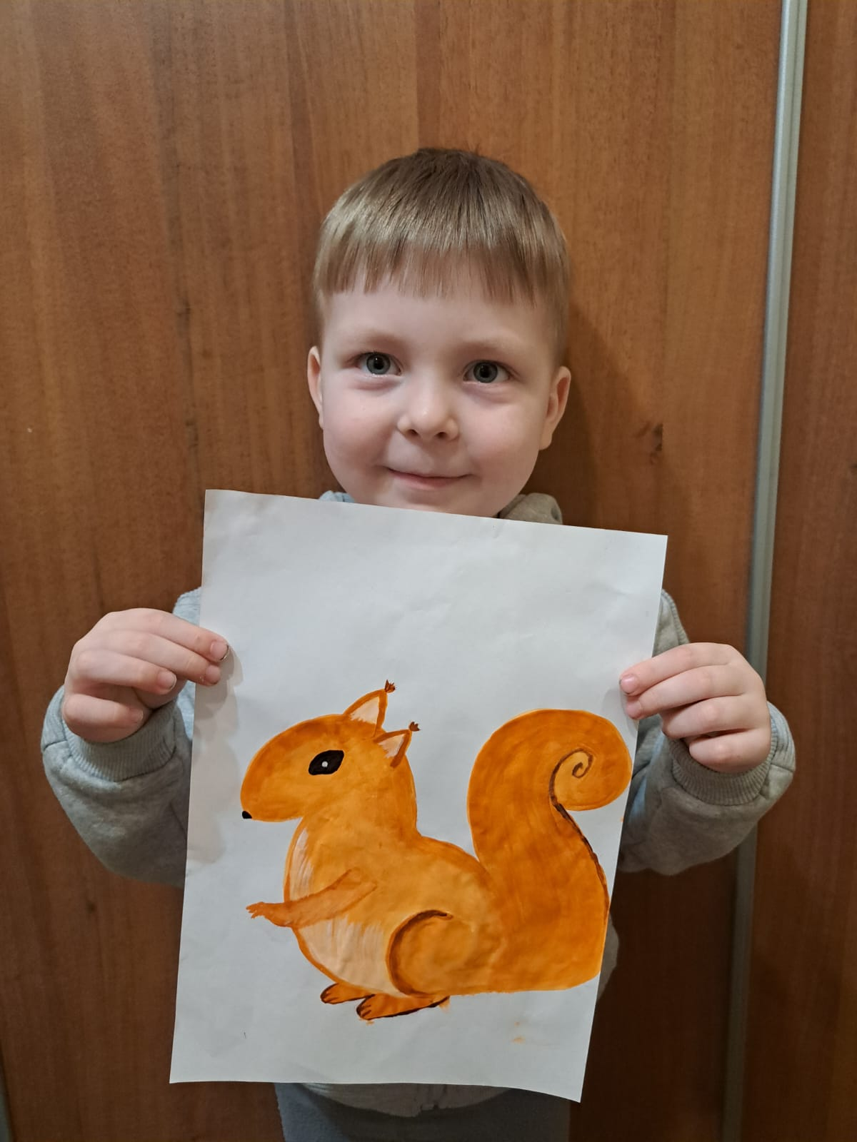

Slide 18
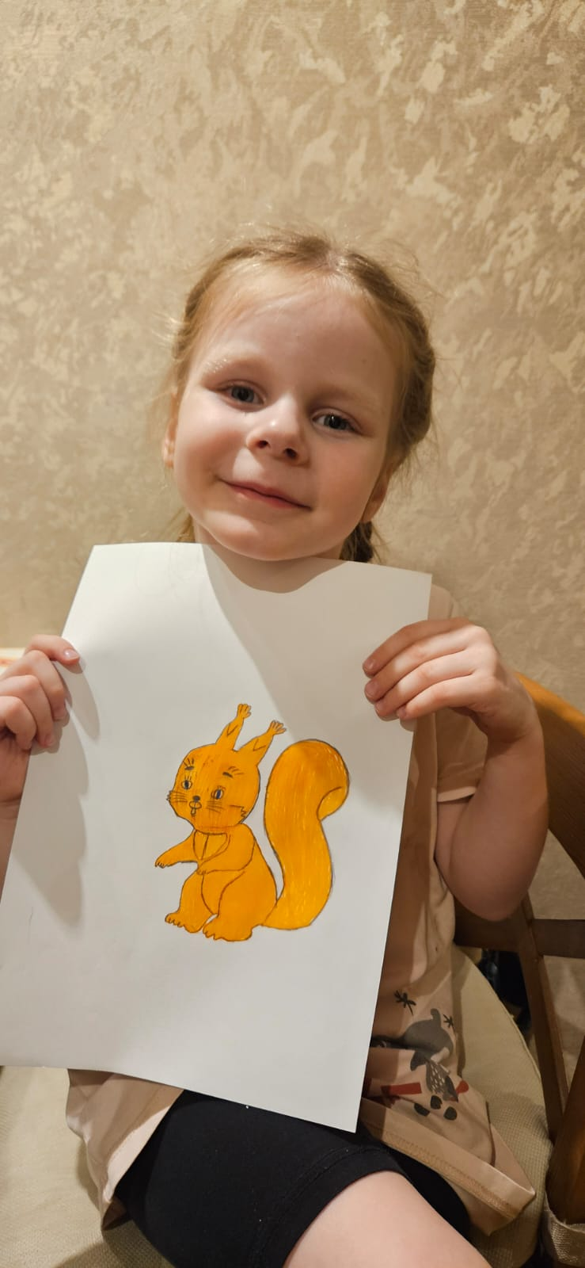
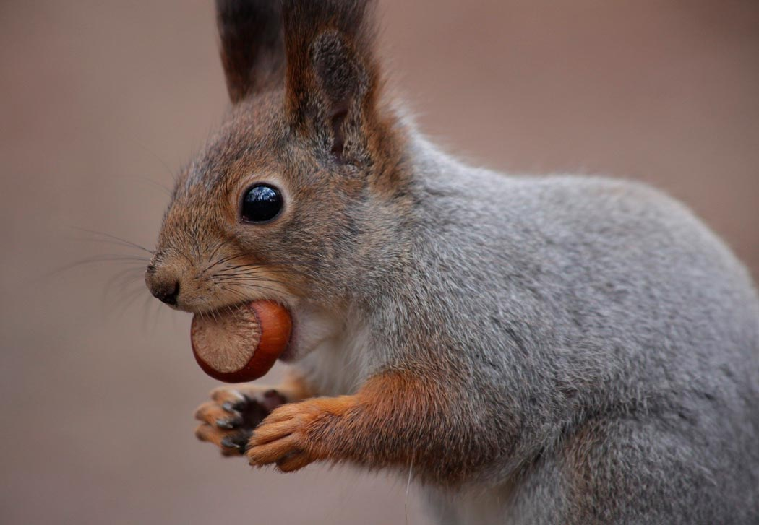
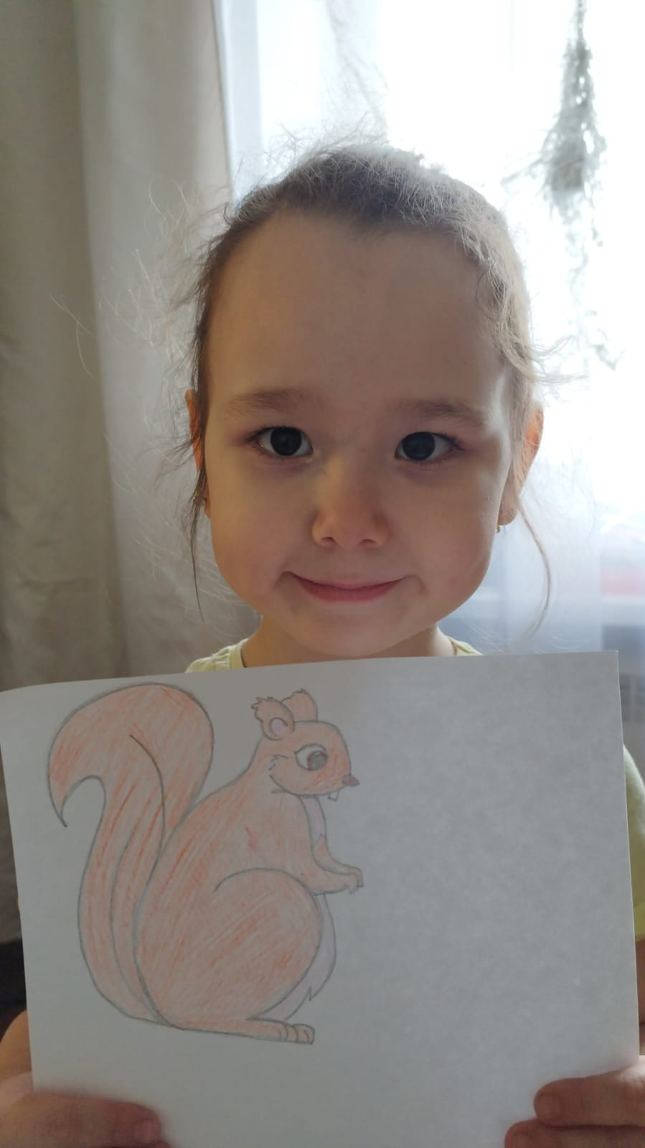

Slide 19
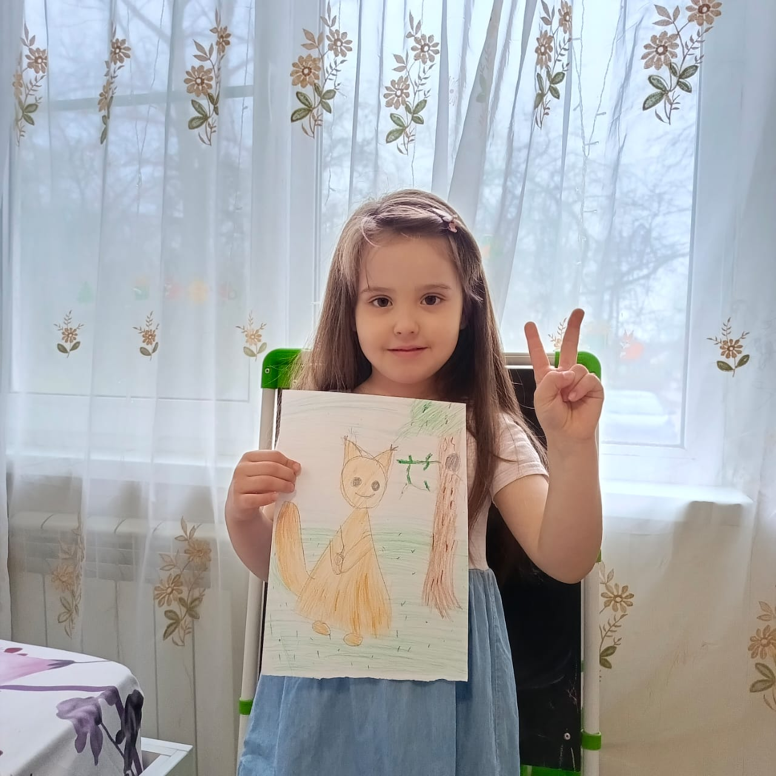
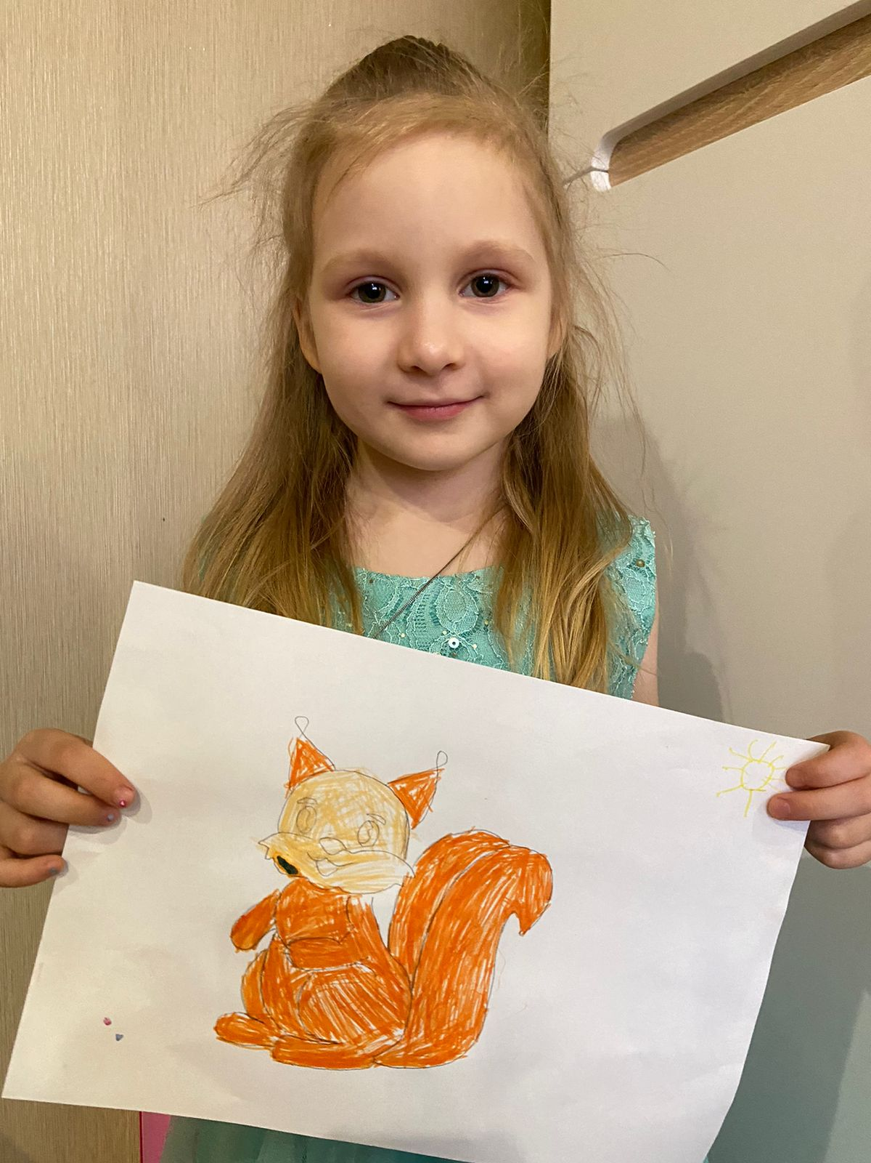

Slide 20
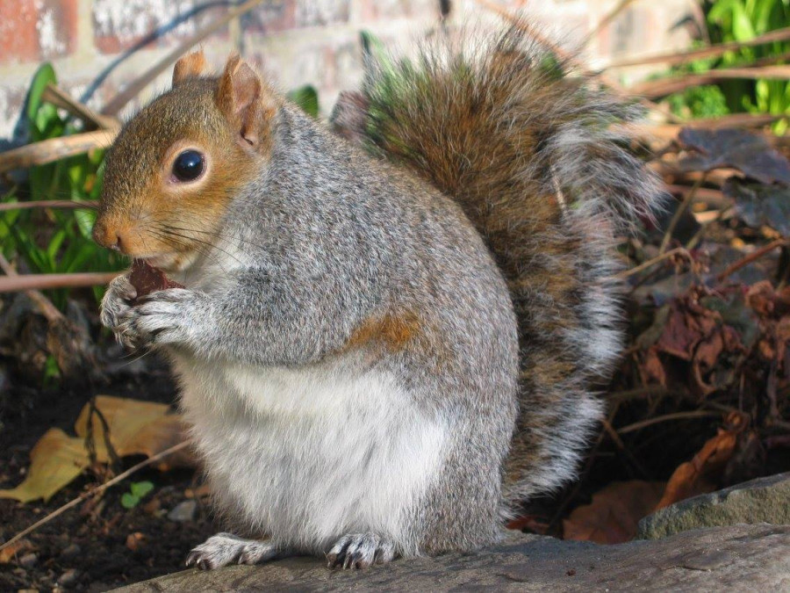
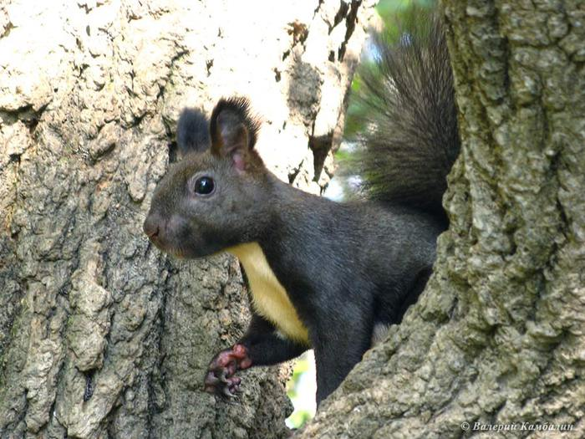
Зачем же белке кисточки на ушках?
И почему у некоторых белок нет кисточек на ушках?
БЕЛКИ ЖИВУТ ПОЧТИ ВО ВСЕХ СТАНАХ ЗЕМНОГО ШАРА, НО ИМЕННО В ЖАРКИХ СТРАНАХ У МНОГИХ БЕЛОК НЕТ КИСТОЧЕК НА УШКАХ.
ДЕЛО В ТОМ, ЧТО УШКИ У БЕЛОК МАЛЕНЬКИЕ И СЛАБЕНЬКИЕ И ПОЭТОМУ КИСТОЧКИ НЕОБХОДИМЫ ДЛЯ ТОГО ЧТОБЫ БЫЛО ТЕПЛО ЗИМОЙ. А БЕЛКАМ ЖИВУЩИМ В ЖАРКИХ СТРАНАХ КИСТОЧКИ НЕ НУЖНЫ.

Slide 21
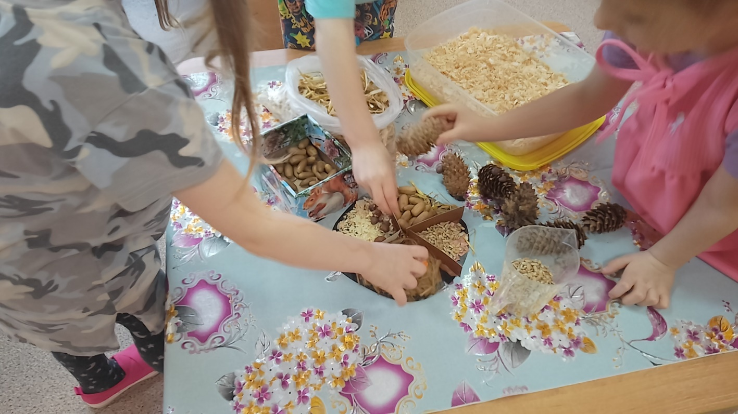
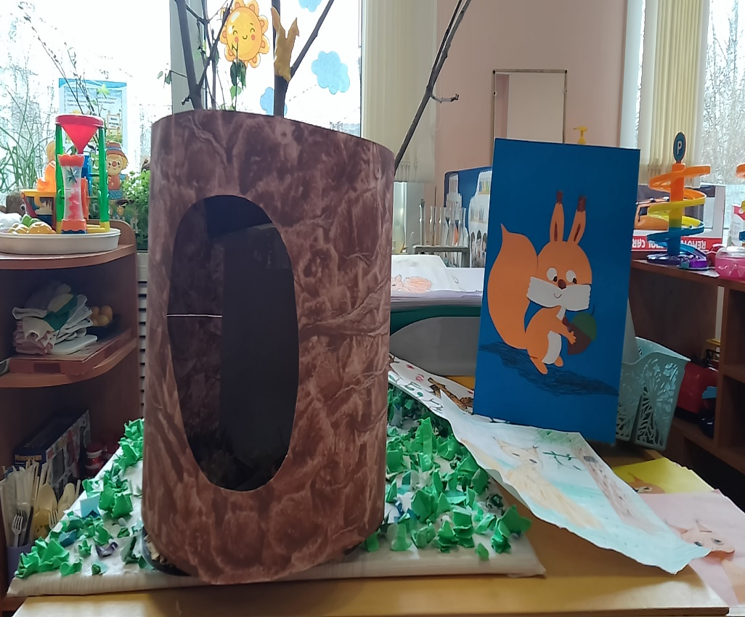
В ГРУППЕ МЫ СОВМЕСТНО С ДЕТЬМИ ИЗГОТОВИЛИ МАКЕТ ЖИЛИЩА БЕЛОК ( ГАЙНО)

Slide 22
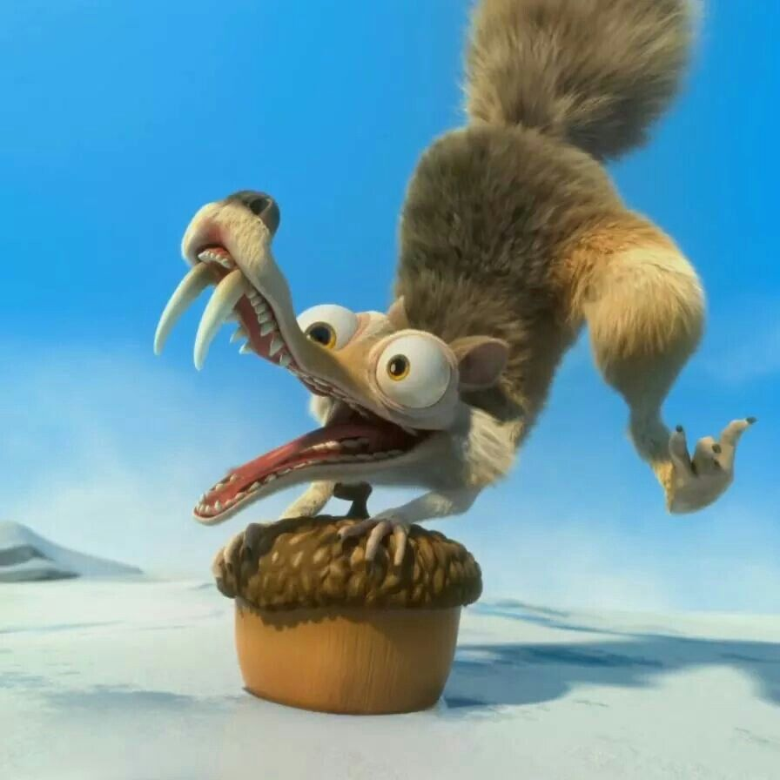
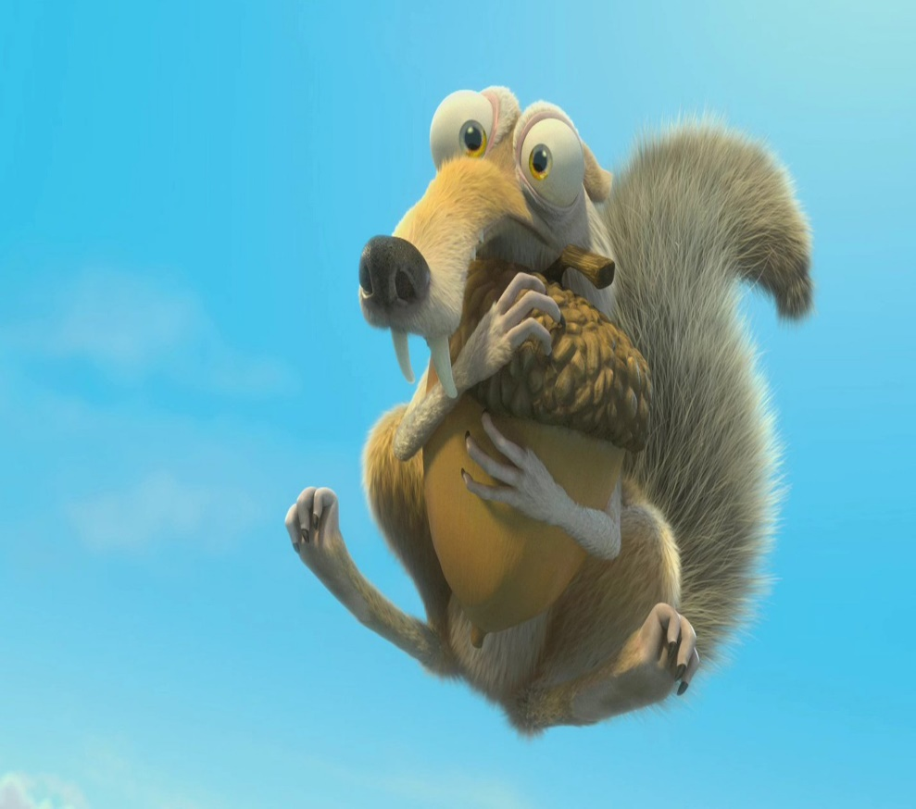
СПАСИБО ЗА ВНИМАНИЕ!

